Slide 1
Estrategias de expresión corporal y danza
ALUMNA: Mayela Abigail Moncada Cadena #14

Slide 2
Pulso musical
El pulso es la manera de contar. Como la música es la organización de distintos elementos, debemos asegurarnos de que cada nota, cada figura musical esté exactamente donde debería. Para interpretar música debemos llevar la cuenta, y para ello contamos.
Como la música es variada y tiene muchos estilos, también existen diversas formas de contar. La forma de contar está determinada por la estructura rítmica de una obra, lo que mencionábamos antes de relacionar ciertos patrones con ciertos estilos.

Slide 3
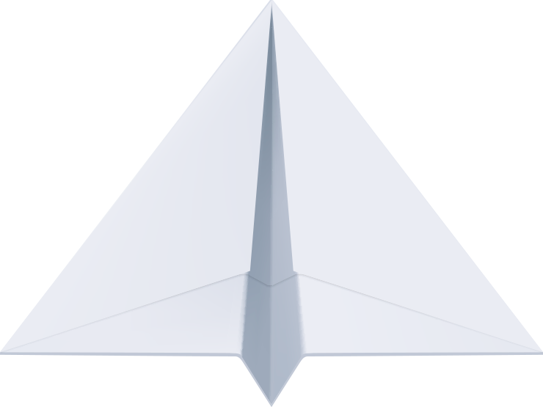
01
Acentos
Compás
Tiempo
02
03
Se manifiesta en el ritmo de una danza, ya sea medido o libre. También es la duración en el tiempo de una danza o las relaciones que tienen lugar dentro del tiempo.
Cuando Escuchamos música podemos oír unos pulsos que suenan más fuertes que otros y a esto lo llamamos acento.
Es la unidad musical con la que dividimos una canción o una obra. En un compás podemos escribir solo una cantidad determinada de notas y esta cantidad depende de un número que se escribe como una fracción al principio del pentagrama. Éste número es la métrica. Gracias a éste número podemos saber cuántas notas caben en un compás y por consiguiente, nos indica cómo contar.

Slide 4
Motricidad Fina
Es la coordinación de músculos, huesos y nervios para producir movimientos pequeños y precisos.

Slide 5
01
Motricidad Gruesa
Es la habilidad para realizar movimientos generales grandes (tales como agitar un brazo o levantar una pierna). Dicho control requiere la coordinación y el funcionamiento apropiados de músculos, huesos y nervios.

Slide 6
Puntos

Slide 7
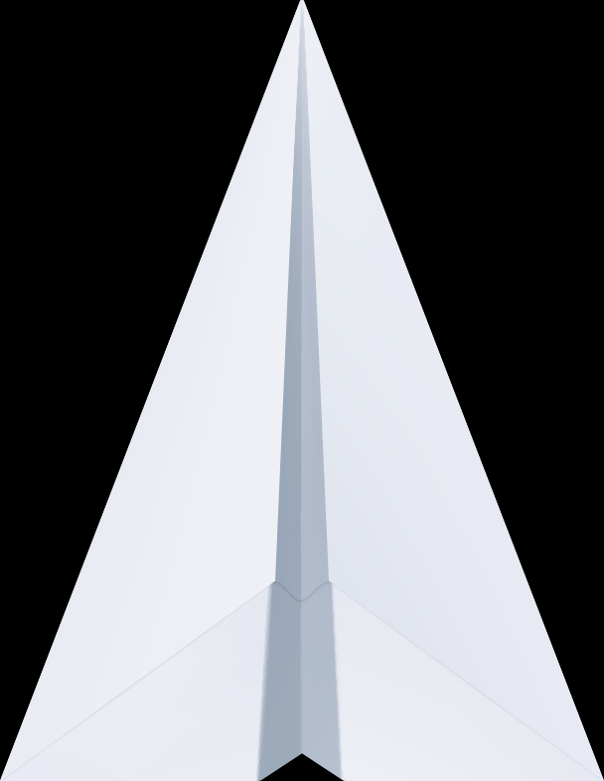
Centros de proyección
Formas básicas de locomoción
Es una especie de recreación del hecho folklórico que permite innovar otros elementos y conceptos.
Caminar, correr, saltar, variaciones del salto, galopar, subir, bajar, trepar, rodar, pararse, caer, esquivar, entre otras.

Slide 8
Danzas Educativas
Actualmente, el contenido de Expresión Corporal, dentro del Área de Educación Física, está teniendo un gran auge, debido a la reconsideración de los que se dedican al campo de lo corporal, y también a la importancia que la L.O.G.S.E da a esta materia, viendo en ella una fuente importante de recursos para fomentar el desarrollo integral del alumno. Ante las dificultades que el docente encuentra a la hora de aplicar los contenidos basados en las distintas modalidades coreográficas, este libro pretende sentar las bases para que dicho docente las aplique correctamente.
En esta obra se incluyen las modalidades coreográficas que los autores piensan más aplicables al ámbito educativo, proporcionando las adaptaciones oportunas en las distintas etapas educativas, y proponiendo unas formas de trabajo ajustadas a las consideraciones que se establecen en la Reforma Educativa, a la vez que se justifica su aplicación. Las modalidades tratadas son: las Danzas del Mundo, las Danzas Creativas, las Danzas de Presentación, los Bailes de Salón, la Danza Aeróbica, la Gimnasia-Jazz y el Funky, acercándolas al docente con la intención de facilitar la programación y organización de este tipo de contenidos

Slide 9
Introducción
Se especifica junto con la relación de áreas, el carácter “Globalizador” e integrado que se debe de caracterizar, alejándose de las experiencias desorganizadas y tecnificadas, atendiendo en todo momento las características propias del pensamiento del niño, abordando temas tal y como se plantean en el contexto educativo del alumno y en un nivel de formulación adecuado a sus procesos de pensamiento.

Slide 10
Danzas del mundo
Cumbia, Cartagena (Colombia)
Baile de mascaras zaouli, Manfla (Costa de Marfil)
Frevo, Olinda (Brasil)
Kathakali, Kochi (India)
Hopak, Kiev (Ucrania)
Adumu, Kenia y Tanzania

Slide 11
Clasificaciones según su procedencia
Podemos dividirlos en tres grandes grupos: Danzas tradicionales y folklóricas. Entre los mismos se hallan el flamenco, … Existen varios tipos de danza y entre ellas se encuentran la danza clásica o el ballet, la danza moderna, la danza contemporánea, la danza urbana y la danza popular

Slide 12
Danzas creativas
Es un método de trabajo corporal en el que a través de una danza libre, espontánea, sin reglas preestablecidas, se estimulan las potencialidades de expresión y movimiento que todos tenemos, mediante un proceso creativo que proporciona un bienestar físico, psíquico y afectivo.

Slide 13
Aplicación
Entre los más conocidos y practicados se encuentra la danza clásica, la danza contemporánea, el flamenco, la danza española, el funky, el hip hop, las danzas étnicas, los bailes de competición o danza social, y los musicales. Así como también, la zumba, el jazz o el tap.

